Slide 2
Er zijn 3 mogelijkheden

Slide 3
U krijgt advies over eten en bewegen
Hulp van een fysiotherapeut
Hulp van een diëtist
Notes:
Vertel dat keuze A en B tegelijk kunnen.
Geef ook informatie over de zorgverzekering bij doorverwijzen naar een fysiotherapeut of diëtist.

Slide 4
Bewegen wordt makkelijker
U voelt zich sterker
U voelt zich fitter

Slide 5
Ja
Na 2 of 3 of 4 weken wordt de pijn minder.

Slide 6
Er zijn geen risico’s

Slide 7
Er zijn 3 soorten pijnstillers
Vertel ons welke medicijnen u gebruikt
We kiezen samen een goede pijnstiller

Slide 8
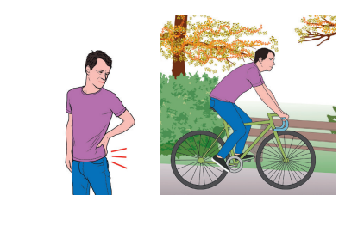
Neem voor u gaat bewegen een pijnstiller
U heeft dan minder pijn
Het bewegen wordt makkelijker

Slide 9
Ja, de pijn kan meteen minder worden

Slide 10
Elke pijnstiller kan bijwerkingen hebben.
Notes:
Vertel welke bijwerkingen de gekozen pijnstiller heeft.

Slide 11
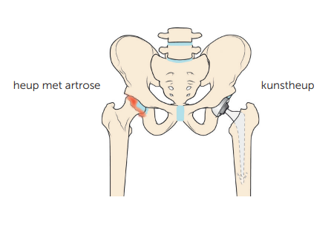
Ziekenhuis
Operatie: u krijgt een kunstheup.
U ligt 1 tot 3 dagen in het ziekenhuis.
Thuis
U slikt 4 tot 6 weken bloedverdunners.
U loopt 2 tot 6 weken met krukken.
U krijgt 2 tot 6 maanden fysio.
Na 3 tot 6 maanden loopt u weer normaal.
Notes:
Vertel dat keuze A en B tegelijk kunnen.

Slide 12
Bewegen wordt makkelijker
U kunt weer wandelen, zwemmen, fietsen en golfen.
Niet doen:
Sporten met een bal
Skiën
Hardlopen

Slide 13
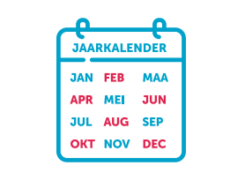
De pijn wordt langzaam minder na de operatie
Het kan een paar maanden duren voor de pijn minder is
De pijn verdwijnt meestal niet helemaal

Slide 14
Soms gebeurt dit:
Heup uit de kom.
Benen zijn niet even lang.
Ontsteking van de wond.
Ontsteking aan de kunstheup.
Bloeding.
Bloedprop in de benen of longen.
Na 20 jaar: kunstheup vervangen
Notes:
Vertel de overige risico’s en de risicofactoren als roken, te zwaar zijn of andere ziektes hebben.
Vertel ook

Slide 15
Er zijn 3 mogelijkheden

Slide 16
Notes:
Deze dia is niet voor de patiënt.
Een gebruikershandleiding voor de keuzekaart-in-beeld vindt u op: https://demedischspecialist.nl/sites/default/files/2022-07/handleiding_keuzekaart_in_beeld.pdf
De keuzekaarten en keuzekaarten-in-beeld vindt u op www.thuisarts.nl/keuzekaarten

